Slide 1
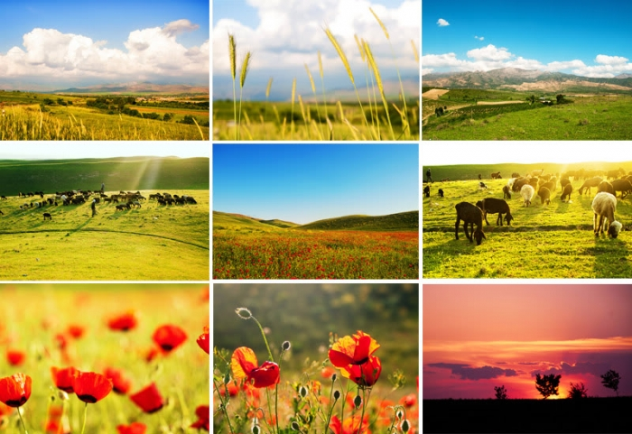
BIOLOGIYA
6-sinf

Slide 2
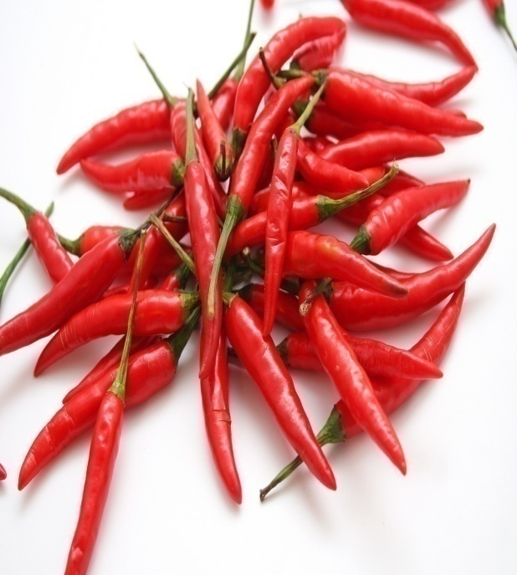
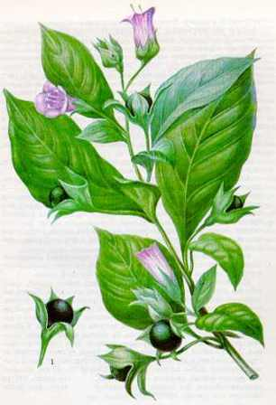
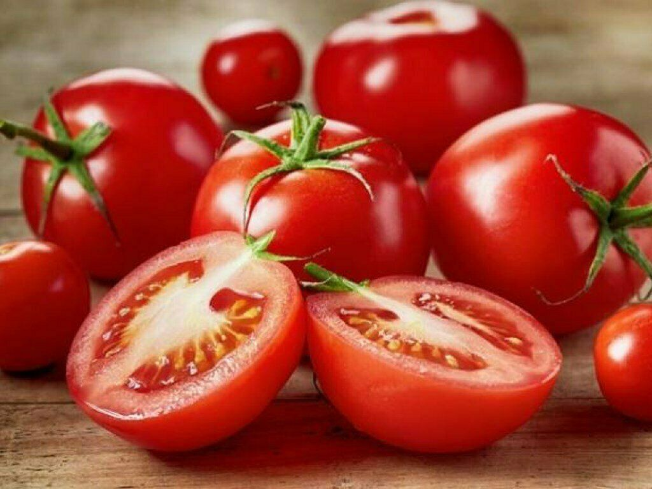
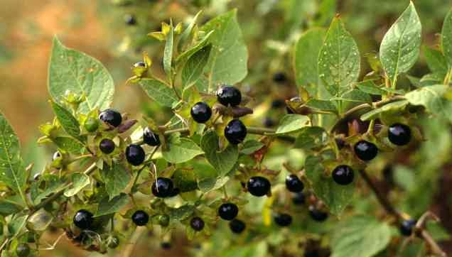
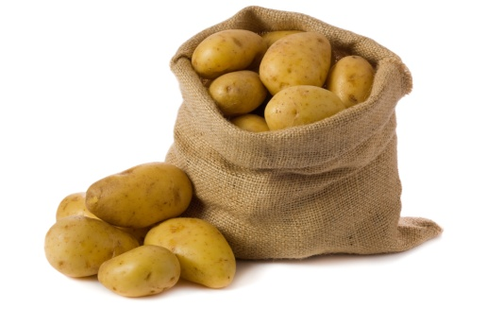
BILASIZMI?
ITUZUMDOSHLAR OILASI

Slide 3
YOVVOYI VAKILLARI
Qora ituzum
Qizil ituzum
Mingdevona
Tamaki
Bangidevona
Skopoliya
Petuniya -manzarali o‘simlik

Slide 4
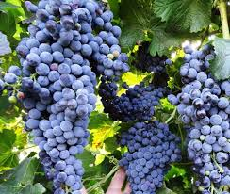
BIOLOGIYA
MAVZU: TOKDOSHLAR OILASI

Slide 5
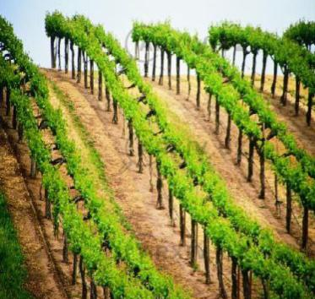
TOKDOSHLAR OILASI
Bu oilaga asosan tropik va subtropik mintaqalarda tarqalgan 600 dan ortiq tur kiradi.

Slide 6
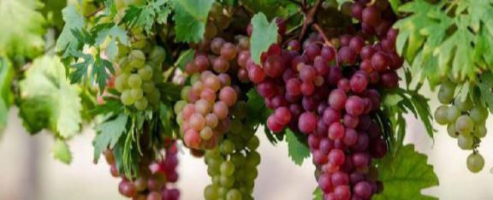
TOKDOSHLAR OILASI
Tokdoshlardagi jingalaklar novda shaklining o‘zgarishidan hosil bo‘lgan. Barglari oddiy, murakkab, uzun bandli, yonbargchali.

Slide 7
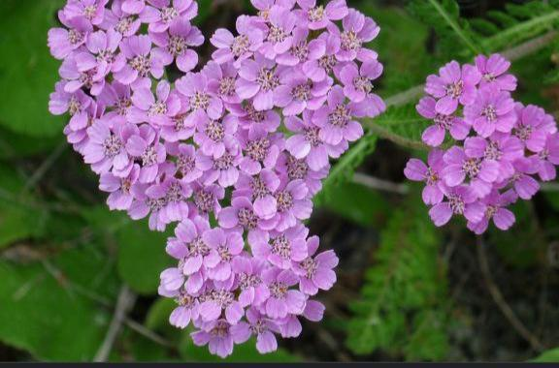
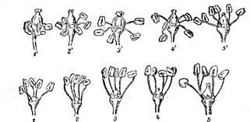
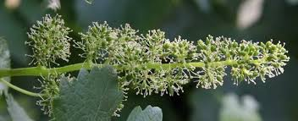
GUL TUZILISHI:
Gk4-5 Gt5,(5) Ch5 U(2)
Gullari mayda, to‘g‘ri, ikki yoki bir jinsli, rangsiz, ro‘vak (murakkab shingil) to‘pgulga yig‘ilgan.

Slide 8
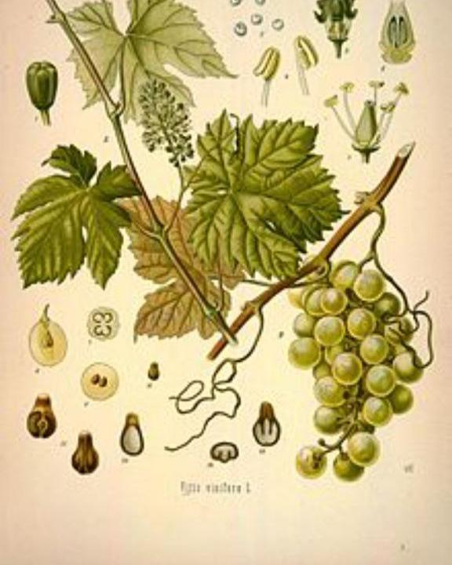
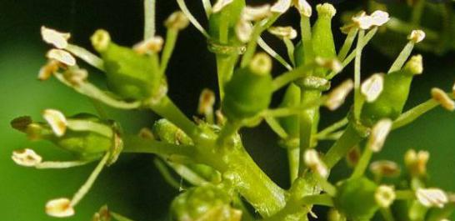
TOKDOSHLAR OILASI
Mevasi – rezavor meva.

Slide 9
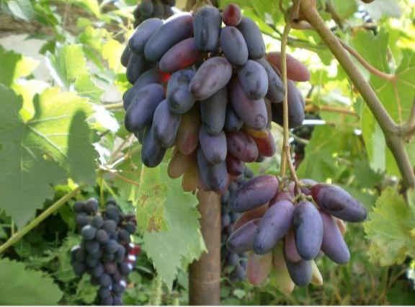
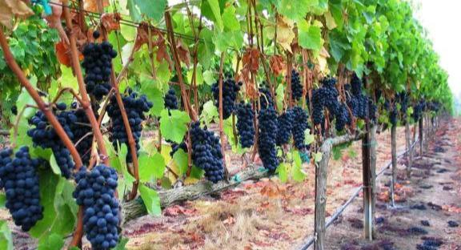
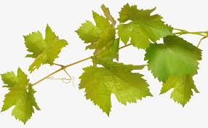
TOKDOSHLAR OILASI
Madaniy tokning bo‘yi 2-4 (6-10)m gacha yetadi. Vegetativ yo‘l bilan ko‘paytiriladi. Bargi oddiy, uzun bandli, panjasimon bo‘lingan.

Slide 10
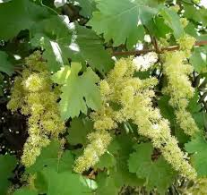
TOKDOSHLAR OILASI
Gullari mayda, ikki jinsli, odatda murakkab shingil deb ataladigan to‘pgulga joylashgan. Gulining tuzilishi 5 ta gultojbarg bir-biriga qo‘shilgan bo‘lib, urug‘chi va changchilarini ustidan qalpoqqa qoplab turadi.

Slide 11
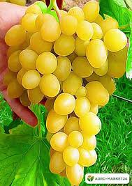
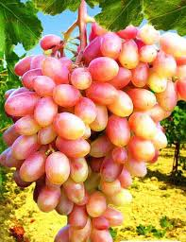
TOKDOSHLAR OILASI
O‘zbekistonda tokning 500ga yaqin navi o‘stiriladi.

Slide 12
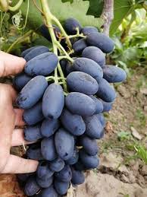
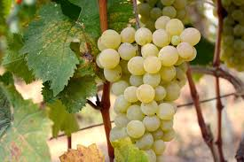
TOKDOSHLAR OILASI
KISHMISH
KATTAQO‘RG‘ON

Slide 13
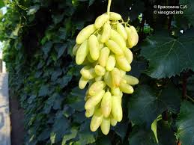
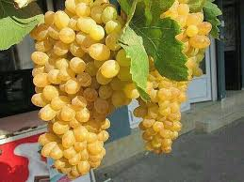
TOKDOSHLAR OILASI
DAROYI
HUSAYNI

Slide 14
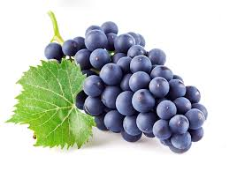
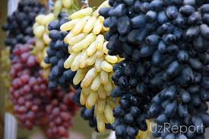
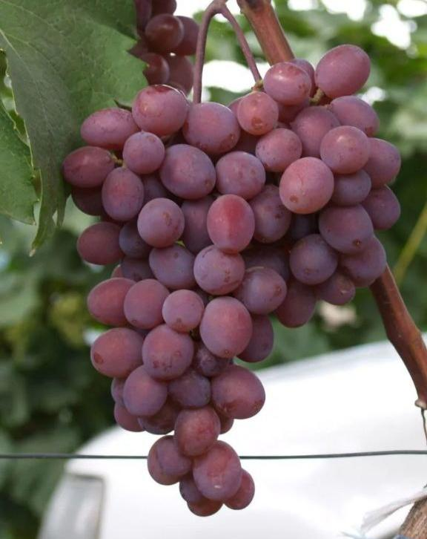
TOKDOSHLAR OILASI
Bulardan qorago‘zal, buvaki, hiloliy, qirmizi, sohibi kabi navlari keng tarqalgan.

Slide 15
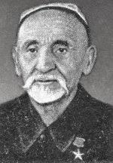
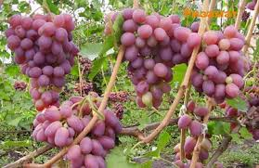
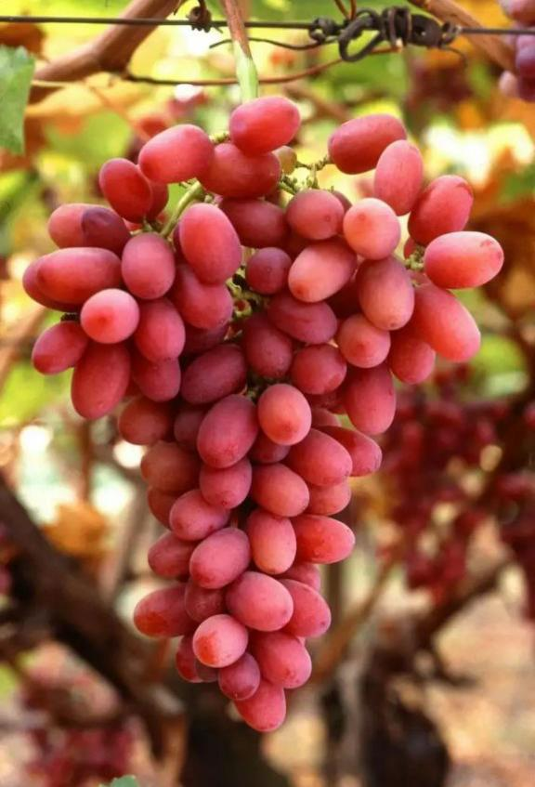
TOKDOSHLAR OILASI
O‘zbekiston Respublikasi Fanlar akademiyasining faxriy akademigi, xalq seleksioneri Rizamat ota Musamuhamedov O‘zbekistonda uzumchilikni rivojlantirishga katta hissa qo‘shgan.

Slide 16
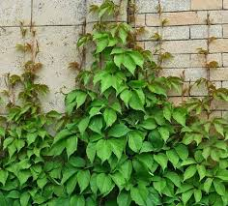
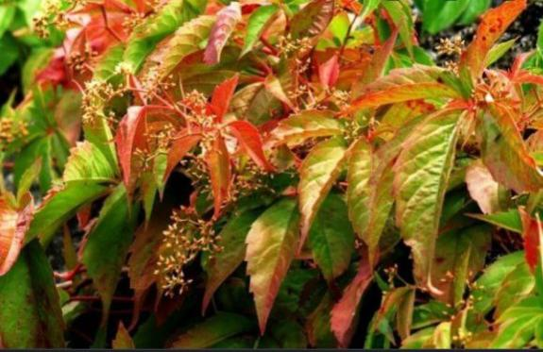
TOKDOSHLAR OILASI
Yozgi oshxona va choyxonalar, dala shiyponlari va ayvonlar oldiga yovvoyi uzum nomi bilan manzarali o‘simlik – beshyaproqli partenotsissus ekiladi.

Slide 17
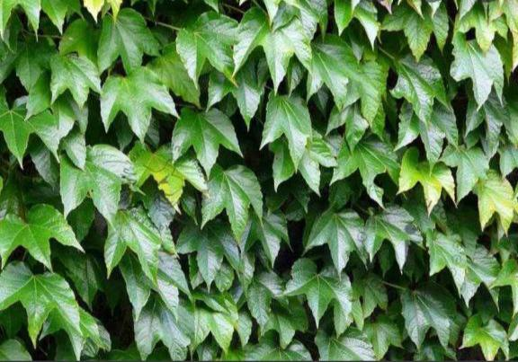
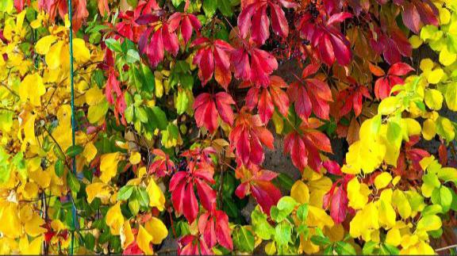
TOKDOSHLAR OILASI
Bu partenotsissus turkumiga oid poyasi ingichka, uzun jingalaklari bilan ilashib tikkasiga 10-15 (20) metrgacha ko‘tarila oladigan, barglari panjasimon murakkab o‘simlik. Guli va mevasining tuzilishi toknikiga o‘xshaydi. Vatani Shimoliy Amerika.

Slide 18
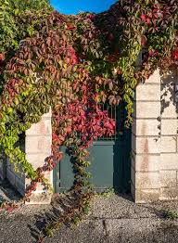
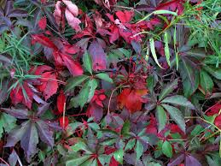
TERAKBARGLI LIFTOK
Gk4-5 Gt5,(5) Ch5 U(2)
Respublikamizning janubiy viloyatlaridagi tog‘larning toshloq va qoyali yonbag‘irlarida terakbargli liftok o‘sadi. Bu liftok turkumiga oid yotib o‘suvchi buta. Barglari butun, cheti yirik tishli.

Slide 19
TOKDOSHLAR OILASI
O‘zbekistonda tok tabiiy holda ham o‘sadi. U O‘zbekiston Respublikasining “Qizil kitob”iga kiritilgan.

Slide 20
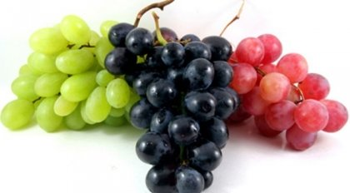
YODDA SAQLANG!
Hayotiy shakli – buta va daraxt
Ildizi – o‘q ildiz
Poyasi – jingalagi yordamida ilashib
o‘suvchi
Barglari–oddiy, murakkab, yonbargchali
Poyada joylashishi – ketma-ket
Gullari – to‘g‘ri, ikki yoki bir jinsli
To‘pgullari – murakkab shingil
Gulqo‘rg‘oni - murakkab
Gul formulasi-
Mevasi - rezavor meva
Gk4-5 Gt5,(5) Ch5 U(2)

Slide 21
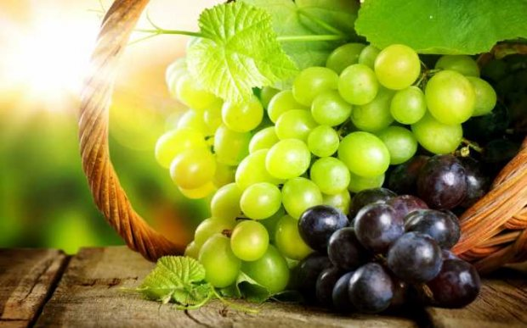
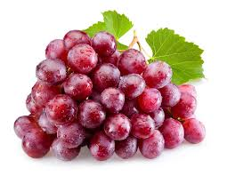
UZUM HAQIDA
Inson salomatligi uchun juda foydali bo‘lgan uzum ming bir dardga davo. Uzumning o‘ziga xos xususiyati shundaki, bu meva o‘z tarkibi bilan ona sutiga tenglasha oladi.

Slide 22
UZUM HAQIDA
Uzum tarkibida V guruhidagi barcha vitaminlar, Ye, A, RR, K, S va D vitaminlari ham yetarlicha saqlanadi. Bundan tashqari, uzumda temir, mis, kaliy, kalsiy, magniy, rux, bor, vanadiy, alyuminiy molibden, pektin, selen, titan, kobalt, radiy anion, xlor, kremniy va oltingugurt kabi moddalar ham bor.

Slide 23
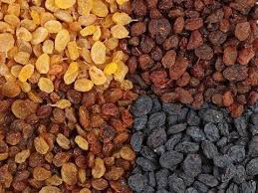
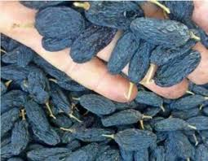
UZUM HAQIDA
Mayiz juda kaloriyaga boy mahsulot bo‘lib, undan kamqonlik, quvvatsizlik, immunitet pasayishi va asablar taranglashuvida foydalaniladi. Yangi uzilgan uzumga nisbatan mayizning shifobaxshligi yanada kuchliroq bo‘ladi.

Slide 24
MUSTAQIL BAJARISH UCHUN TOPSHIRIQLAR:
Darslikning 126-127- sahifalaridagi “Tokdoshlar oilasi” mavzusini o‘qing.
2. Mavzuga oid rasmlarni chizing.

Slide 25
TOKDOSHLAR OILASI
O‘simlik nomi | Hayotiy shakli | Bargi | To‘pguli | Mevasi

Slide 26
TOKDOSHLAR OILASI

Slide 27
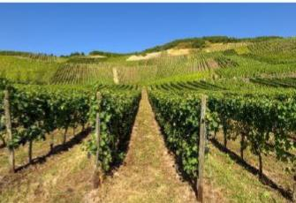
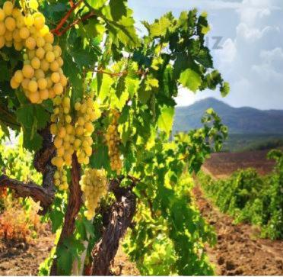
TOKDOSHLILAR OILASI
Tokdoshlar oilasi jingalaklari yordamida boshqa narsalarga ilashib o’sadigan buta daraxtlarni o’z ichiga oladi.

